Slide 1


惊：害怕
弓：拉弓的声音
之：的
鸟：大雁

Slide 2
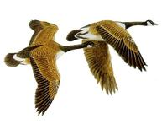
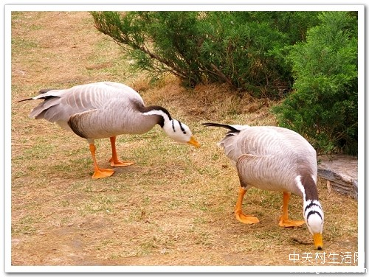
大雁又称野鹅，天鹅类，大型候鸟，属国家二级保护动物。大雁热情十足，能给同伴鼓舞，用叫声鼓励飞行的同伴。

Slide 3
wèi
jiàn
liè
魏国 射箭 打猎
大雁 拉弦 作痛
愈合 悲惨 拼命
yàn
xián
zuò tòng
yù
bēi cǎn
pīn mìng

Slide 4
惊弓之鸟 大吃一惊 孤单失群 本事 嘣 信不过

Slide 5
就是本领的意思。
处境和遭遇极其痛苦，令人伤心。
伤口长好。
因出乎意料而非常惊奇。
本事：
悲惨：
愈合：
大吃一惊：

Slide 6

自由朗读课文
要求：
(1)一边读一边将遇到的生字、生词圈画出来。
(2) 给每个自然段标上序号。
(3) 本文写了一件什么事？

Slide 7
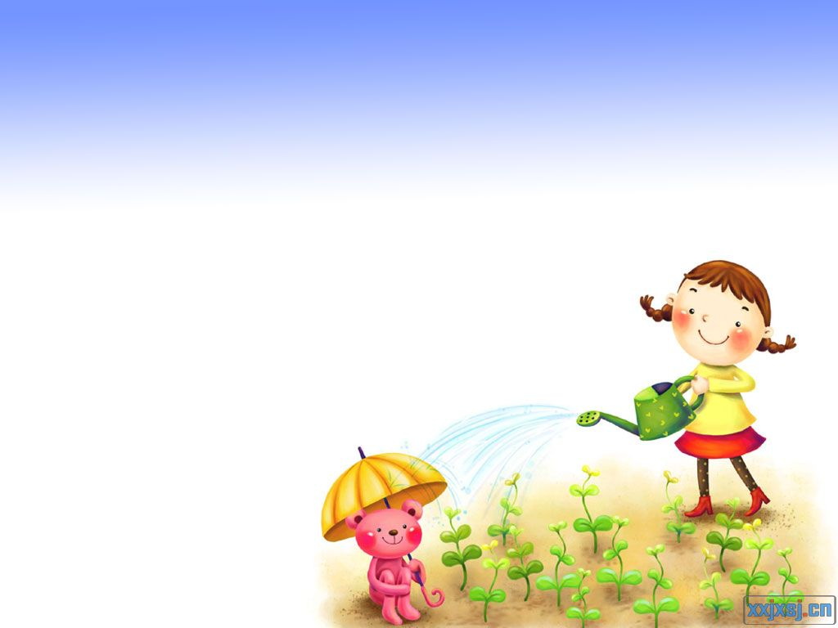
思考：课文主要写谁？讲了一件什么事？
这篇课文讲述的是古时候有个（ ）叫更羸。他（ ）了天上飞的一只大雁后，不用箭，只是（ ），就把（ ）。

Slide 8
思考：课文主要写谁？讲了一件什么事？
这篇课文讲述的是古时候有个射箭能手叫更羸。他观察了天上飞的一只大雁后，不用箭，只是拉了一下弓，就把这只大雁给射下来了。

Slide 9

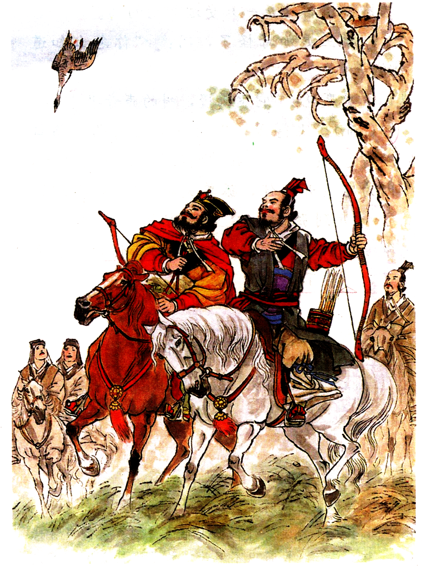

魏国有名的射箭能手是
（ ）。
gēng léi
更羸
羸
赢 羸

Slide 10
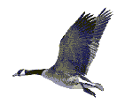
更羸射下一只大雁的方法有什么特别？用——划出更羸怎么说、怎么做的句子。

Slide 11

有一天，更羸跟魏王到郊外去打猎。一只大雁从远处慢慢地飞来，边飞边鸣。更羸仔细看了看，指着大雁对魏王说：“大王，我不用箭，只要拉一下弓，这只大雁就能掉下来。”
“是吗？”魏王信不过自己的耳朵，问道，“你有这样的本事？”
更羸说：“请让我试一下。”
更羸并不取箭，他左手拿弓，右手拉弦，只听得“嘣”的 一声响，那只大雁直往上飞，拍了两下翅膀，忽然从半空里直掉下来。
“啊！”魏王看了，大吃一惊，说：“真有这样的本事！”
更羸笑笑说：“不是我的本事大，是因为我知道,这是一只受过箭伤的鸟。”
魏王更加奇怪了，问：“你怎么知道的？”

Slide 12
更羸仔细看了看，指着大雁对魏王说：
“大王，我不用箭，只要拉一下弓，这
只大雁就能掉下来。”
1. 只要……就……
例子：只要认真听好课，就可以把作业做好。

Slide 13
“是吗？”魏王信不过自己的耳朵，问道，“你有这样的本事？”
表示魏王不相信更羸有这样的本事。

Slide 14
“啊！”魏王看了，大吃一惊，“真有这样的本事！”
表示魏王对更羸的本事的赞叹。
魏王更加奇怪了，问：“你怎么知道的？”
表示魏王对更羸的话感到惊奇。

Slide 15
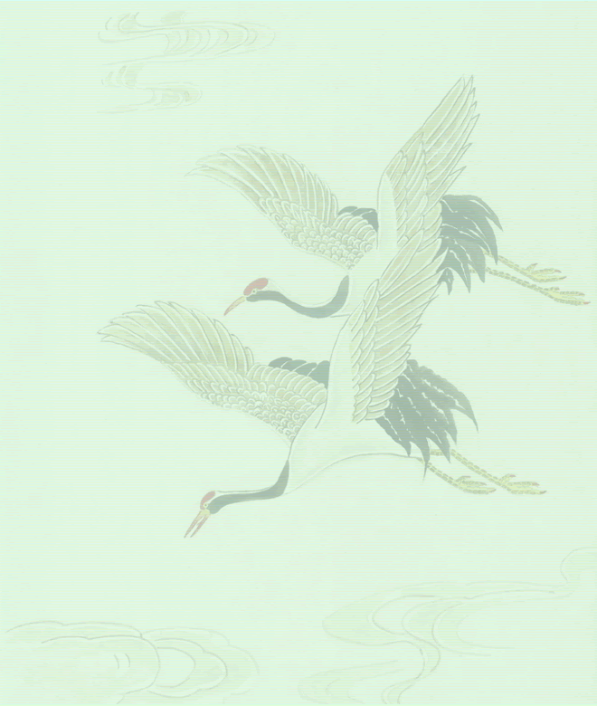
更赢与魏王对话
（第三到第八自然段）
更羸：虽有把握，但态度谦和
魏王：不解和疑问→大吃一惊→更加奇怪

Slide 16
更羸并不取箭，他左手拿弓，右手拉
弦，只听得嘣的一声响，那只大雁直往
上飞，拍了两下翅膀，忽然从半空里直
掉下来。

Slide 17
飞得急
那只大雁直往上飞，拍了两下翅膀，忽然从半空里直掉下来。
掉得快

Slide 18
造句：
更羸笑笑说：“不是我的本事大，而是因为我知道，这是一只受过箭伤的鸟。”
不是……而是……
例子：不是我不愿意去，而是他不让我去。
这支笔不是你的，而是小红的。

Slide 19
更羸说：“它飞得慢，叫的声音很悲惨。飞得慢，是因为它受过箭伤，伤口没有愈合，还在作痛；叫得悲惨，因为它离开同伴，孤单失群，得不到帮助。它一听到弦响，心里很害怕，就拼命往高处飞。它一使劲，伤口又裂开了，就掉了下来。”

Slide 20
它飞得慢，叫的 声音很悲惨。/飞得慢，因为它受过箭伤，伤口没有愈合，还在作痛；叫得悲惨，因为它离开同伴，孤单失群，得不到帮助。/它一听到弦响，心里很害怕，就拼命往高处飞。它一使劲，伤口又裂开了，就掉了下来。
（ 更羸说的 第1句话是：写他看到的和听到的 现象。）
（更羸说的 第2--3句话是：写更羸分析现象产生的原因）
（更羸说的 第4--5句话是：进一步推理。）

Slide 21
飞得慢，因为它受过箭伤，伤口没有愈合，还在作痛。
结果前置
因为它受过箭伤，伤口没有愈合，还在作痛，所以飞得慢。
叫得悲惨，因为它离开同伴，孤单失群，得不到帮助。
因为它离开同伴，孤单失群，得不到帮助，所以叫得悲惨。
它一使劲，伤口又裂开了，就掉了下来。
因为它一使劲，伤口又裂开了，所以就掉了下来。

Slide 22
讨论：
更羸是怎样根据大雁飞得慢、叫的声音悲惨，一步步推断出不用箭就能使那只大雁掉下来的？

Slide 23
说一说：
大雁因为 ，
所以飞得慢。
受过箭伤，伤口没有愈合
它因为 ，
所以叫得悲惨。
离开同伴，孤单失群

Slide 24
它一听到弦响，因为 ，
所以拼命往高处飞。
心里很害怕
它一使劲
伤口又裂
开了
因为 ，所以 , 就掉了下来。

Slide 25
它飞得慢，叫的声音很悲惨。
___
___
观察
(听到的)
(看到的)
飞得慢，因为它受过箭伤，伤口没有愈合，还在作痛。
叫得悲惨，因为它离开同伴，孤单失群，得不到帮助。
分析
推理
一听到弦响，心里很害怕，就拼命往高处飞。
它一使劲，伤口又裂开了，就掉了下来。
判断
不用箭，只要拉一下弓，这只大雁就能掉下来。

Slide 26

仔细观察
善于分析

Slide 27
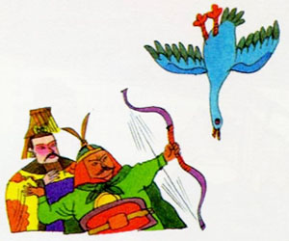
学了这篇课文，请你说说“惊弓之鸟”这个成语的意思。
被弓箭吓怕了的鸟。
惊吓
“惊弓之鸟”用来比喻人受过 后，
遇到一点儿情况就 。
害怕得不得了

Slide 28
我们学这个成语故事有什么意义?
这个故事告诉我们别犯“惊弓之鸟”的错误，遇到紧急的情况要冷静，别自己吓自己，要想出自己救自己的办法。

Slide 29


弓
弓箭 弯弓
射
射箭 反射
箭
弦
弓箭 射箭
拉弦 琴弦
猎
痛
打猎 猎人
痛苦 疼痛
悲
惨
悲惨 悲伤
惨痛 悲惨
愈
裂
愈合 痊愈
裂开 分裂

